Slide 1
C# 프로젝트
Game Factory

Slide 2
5 X 5 미로탈출

Slide 3
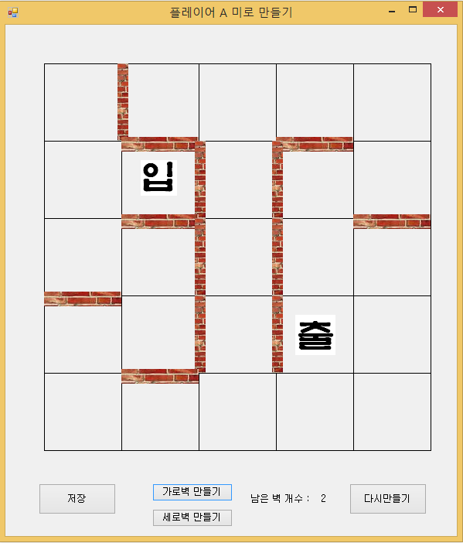
게임 규칙
5X5미로에 입구와 출구, 임의의 벽 15개를 클릭하여 생성한다.

Slide 4
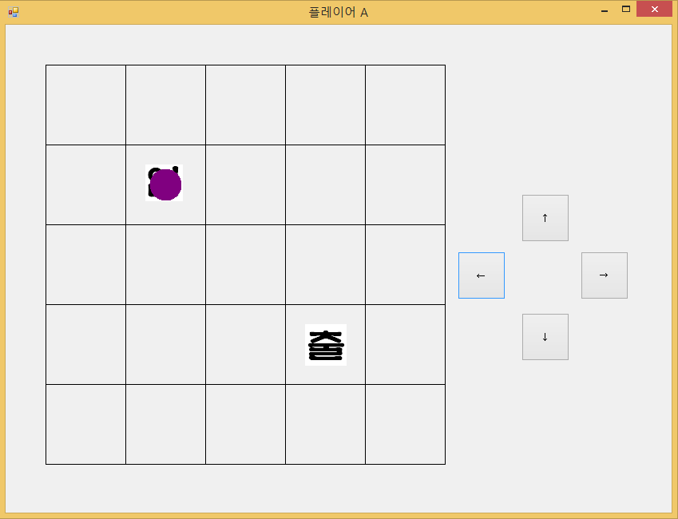
게임 규칙
2. 두 플레이어의 미로가
다 만들어지면 벽이 숨겨
진 채로 상대의 미로를
받는다.

Slide 5
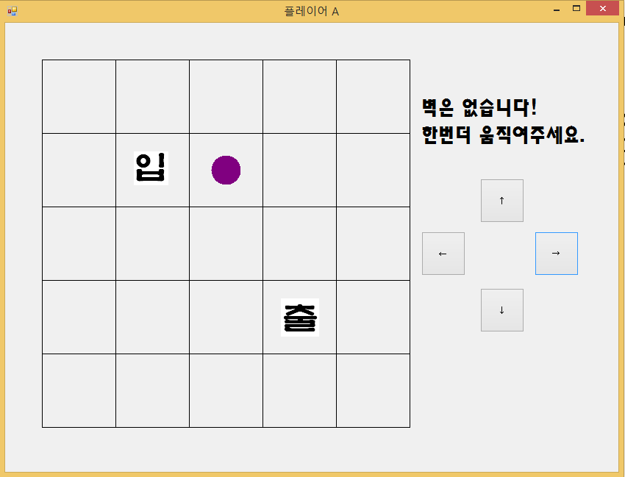
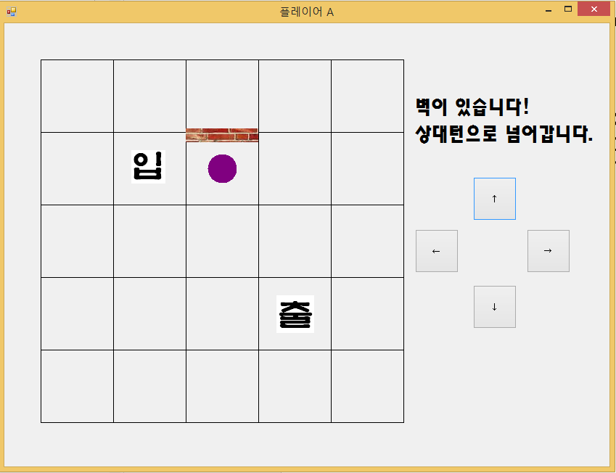
게임 규칙
3. 움직인 곳에 벽이 없으면
한 번 더 이동,
벽이 있다면 숨겨진 벽을
출력하고 상대 턴으로
넘어감.

Slide 6
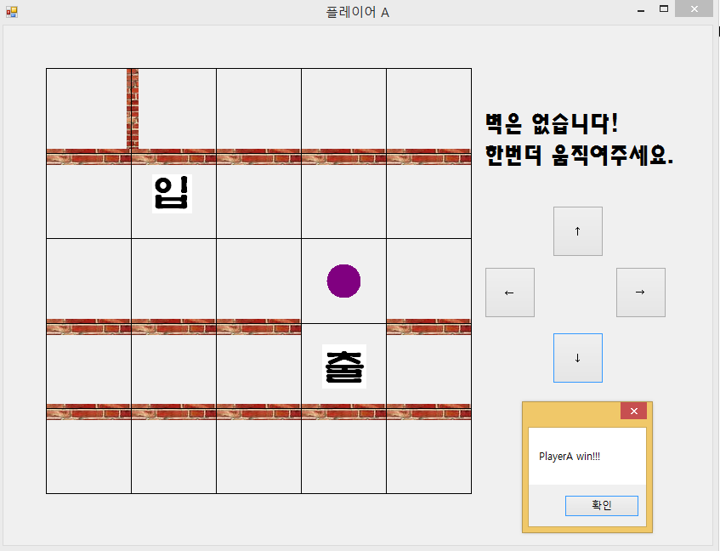
게임 규칙
4. 먼저 출구에 도착하는
플레이어가 승리.
출구에 도착하면
숨겨진 벽들 모두 출력

Slide 7
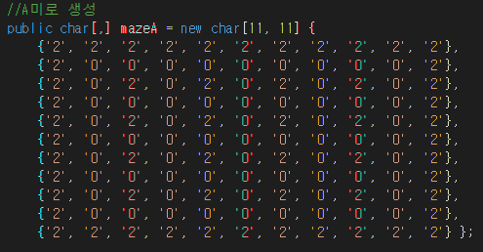
미로 구현
‘2’ = 고정 벽
‘0’ = 방
‘s’ = 입구
‘e’ = 출구
‘1’ = 설치된 벽

Slide 8
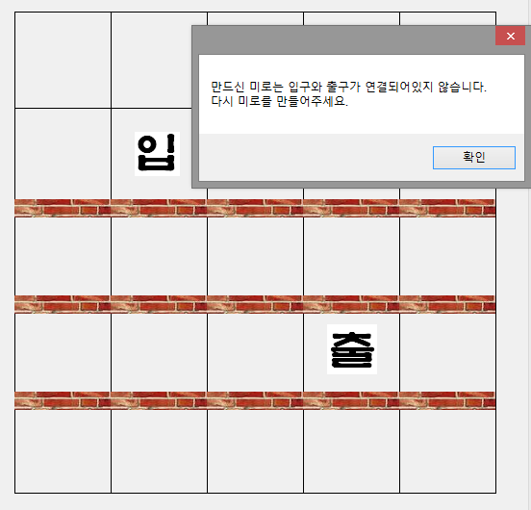
미로탐색 함수

Slide 9
부르마블

Slide 10
부르마블
부르마블
일반 부르마블과 같은 원리의 게임
승리조건 : 파산(지불 해야할 통행료가 없을때)
관광지독점(모든 관광지를 소유했을때)
Etc Class
땅의 정보 Class
ArrayList
ArrayList에는 28개(땅의 개수)의 Etc Class가 들어가있음.
User Class
플레이어 정보 Class
owner | 소유주
landmark | 랜드마크 여부
buy_charge | 구매비용
buy_landmark | 랜드마크 구매비용
toll | 통행료
landmark_toll | 랜드마크 통행료
accep_charge | 인수비용
order | 순서
MONEY | 자산
index | 말 위치
get_land | 소유한 도시 수

Slide 11
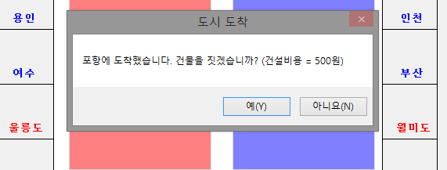
부르마블
user_building_system
user객체의 index에 맞게 현재 위치의 도시구매, 인수 등 을 실행

Slide 12
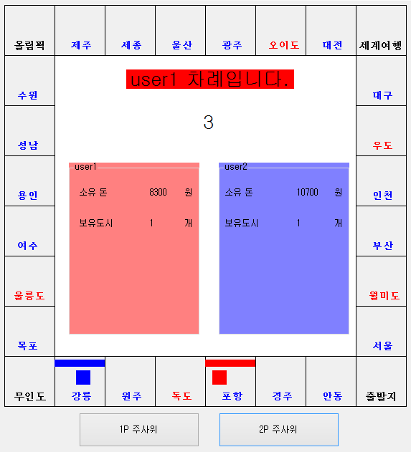
부르마블
user_stat
현재 플레이어의 자산과,
갖고 있는 도시 수를 나타냄.
소유 돈
User객체의 MONEY변수
보유도시
User객체의 get_land변수

Slide 13
부르마블
user_change
user객체의 index에
맞게 말의 위치 좌표를 변경

Slide 14
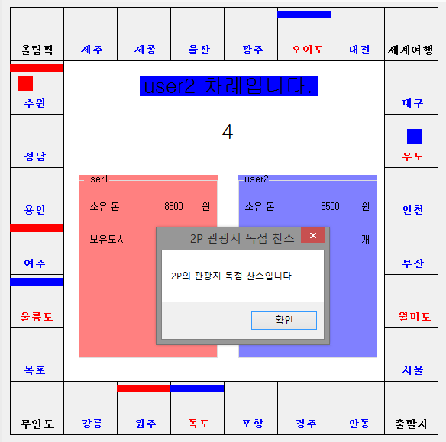
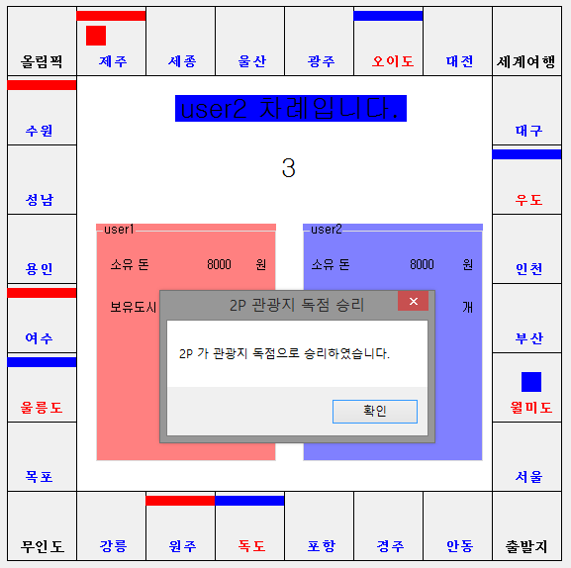
부르마블
tour_victory
ArrayList에서 관광지의 index의 소유주가 모두 같으면 승리

Slide 15
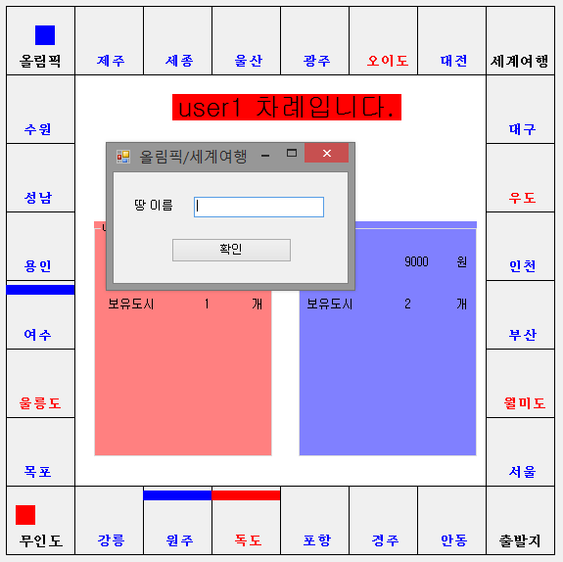
부르마블
올림픽, 세계여행
새로운 Form(land_select)
를 실행시켜 소유지 가격
인상, 이동을 실행시킴.

Slide 16
보석 피하기

Slide 17
충돌처리 내용
내 용
장애물과 장애물의 충돌처리
장애물과 벽면의 충돌처리
마우스의 장애물의 충돌처리
마우스와 벽면의 충돌처리
벽면의 충돌방법
Pen으로 그린 선x,y좌표에 장애물 또는 마우스의 이미지크기만큼
계산하여 벽면에 닿게 되면 Crash!
장애물의 충돌
-x축비교: for문으로 모든 장애물의 각각의 가로축을 기준으로 같으면 Crash!
→(이중포문으로 y축비교)
-y축비교: for문으로 모든 장애물의 각각의 세로축을 기준으로 같으면 Crash!
→(이중포문으로 x축비교)

Slide 18
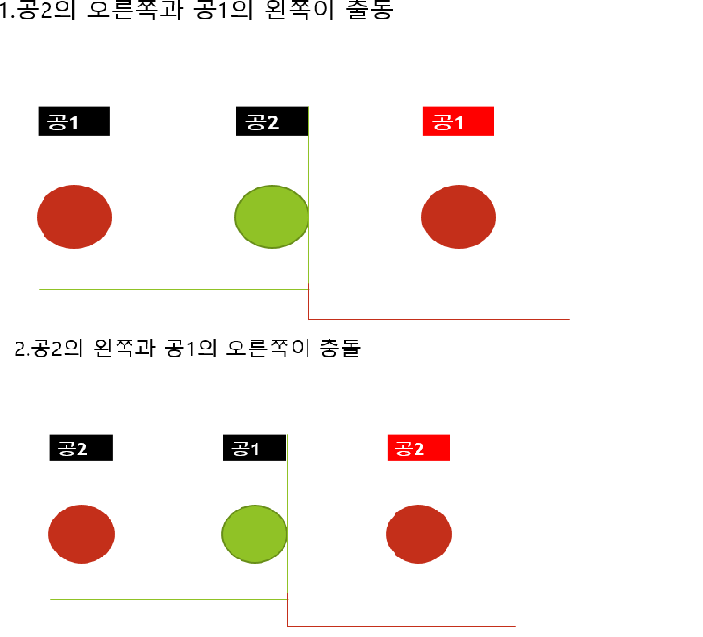
충돌처리 이미지

Slide 19
점수표 내용
내 용
게임이 끝나면 점수폼에서 이름을 입력하면 등수,이름 그리고
현재점수가 리스트뷰에 등록된다.
더 높은 점수를 획득한 이름이 등록되면 등수가 바뀌고 등록된다.
리스트뷰 등록방법
어레이리스트에 이름과 현재점수를 저장한다.
리스트뷰 정렬방법
등수는 버튼으로 입력할 때마다 1씩 증가하여 넣어주고 더 높은
점수가 있으면 등수가 바뀌어야 하므로 등수는 그대로 두고 점수끼리
비교하여 버블정렬후 리스트뷰를 초기화 한다음 정렬된 이름과 점수를
다시 넣어준다.

Slide 20

질의응답

